Slide 1
Autor: Mgr. Jana Pavlůsková
Datum: květen 2013
Ročník: 7.
Vzdělávací oblast: Člověk a příroda
Vzdělávací obor: Zeměpis
Tematický okruh: Zeměpis světadílů
Téma: Čína
Anotace: Prezentace určená jako výklad k učivu o Číně.
Materiál je doplněn množstvím fotografií, shrnutím ve
formě otázek k opakování a odkazem na interaktivní
test k procvičení.

Slide 2
Čína

Slide 3
Zopakujte si:
a)Západní části
Čína je
nejlidnatější zemí světa
největší zemí světa
nejvyspělejší zemí světa

Slide 4
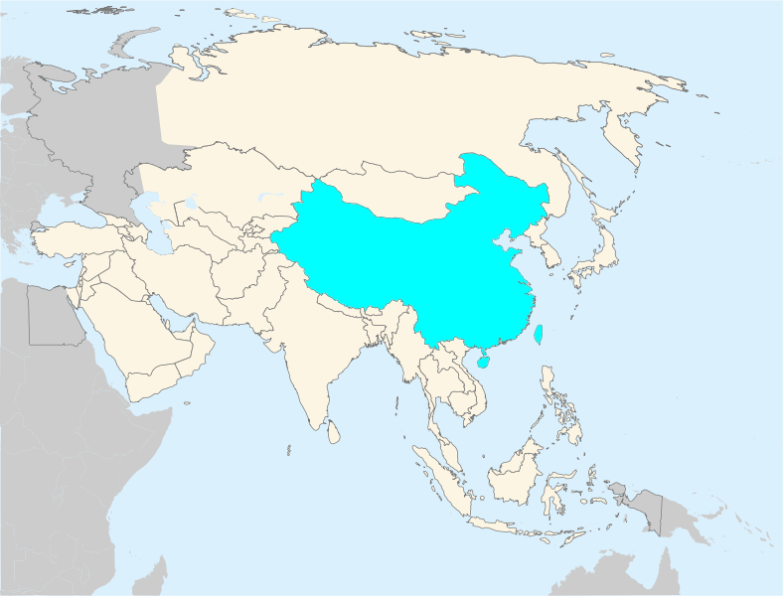
Obr. 1

Slide 5
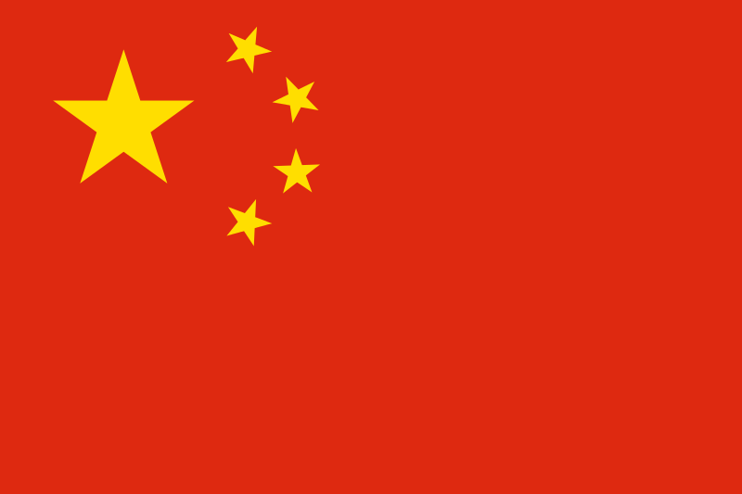
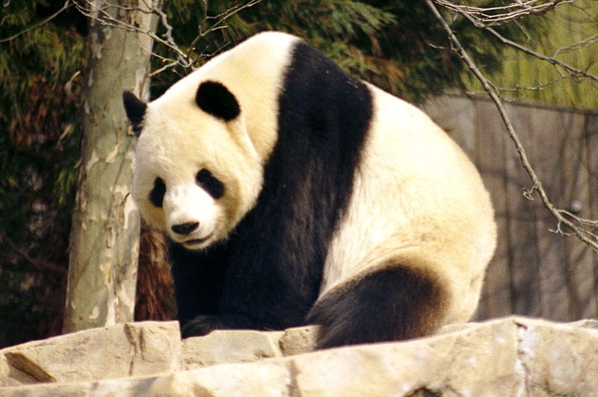
Obr. 3 – panda, národní zvíře
Obr. 2
Čína je nejlidnatější země světa.
Rozlohou zaujímá třetí místo. Postavení světové velmoci je dáno spíše hospodářskou silou.
Hlavním městem je Peking.
V Číně vládne komunistický režim, který roku 1949 nahradil císařství.

Slide 6
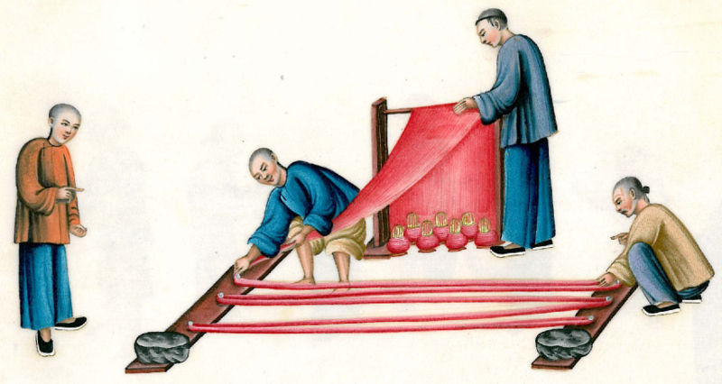
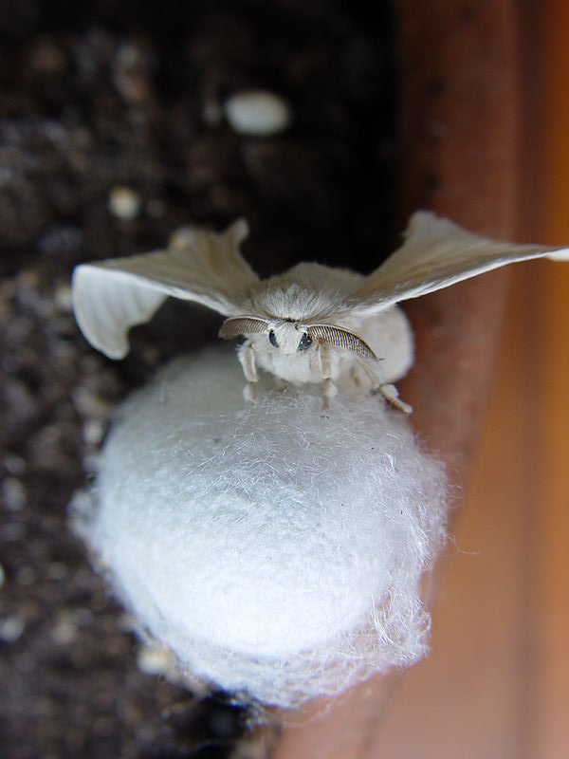
Historie
Čínští učenci přinesli světu kompas, papír, jemný porcelán a střelný prach.
Rovněž výroba hedvábí byla dlouho čínským tajemstvím.
Obr. 4 – bourec morušový s kokonem
Obr. 5 – výroba hedvábí ve staré Číně

Slide 7
Obyvatelstvo
Číňané představují skoro čtvrtinu světové populace. Vláda se snaží omezit vysoké přírůstky obyvatelstva různými sociálními opatřeními (zvýhodnění rodin s jedním dítětem).
Rozrůstají se velká města. Největší je Šanghaj, přístav a obchodní centrum východu. Hlavní město Peking zaujímá druhé místo. Obě mají přes 10 miliónů obyvatel.

Slide 8
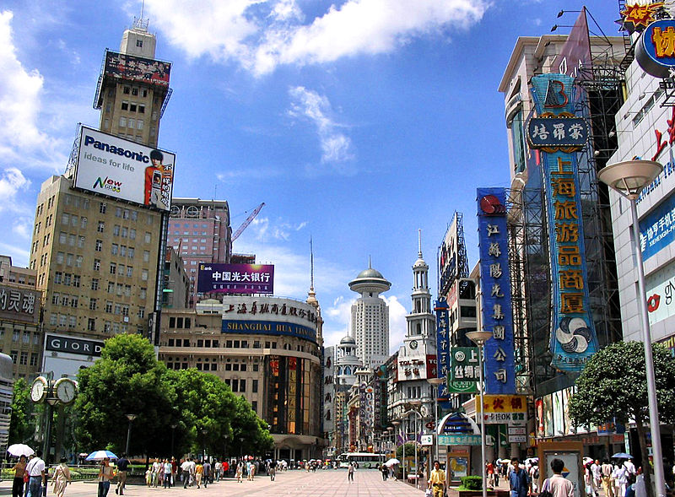
Obr. 6 - Šanghaj

Slide 9
Hospodářství
Čína má bohaté zdroje nerostných surovin (uhlí, wolfram, železná ruda), dále pak dřeva, vodní energie a početná loviště ryb. Vyrábí nejvíce železa a oceli na světě. Díky zdrojům ropy a solí se rozvíjí chemický průmysl. Tradiční odvětví jsou výroba porcelánu a textilní průmysl, jehož produkce stále více proniká na světové trhy.
Zemědělství stále zaměstnává hodně lidí a životní úroveň na venkově je výrazně nižší než ve městech. Čína je v produkci většiny potravin soběstačná. Na severovýchodě se pěstuje především pšenice, cukrovka a brambory, na jihu jsou hlavními plodinami rýže, cukrová třtina, sója a tabák. Západní oblasti jsou zaměřeny na pastevectví. Tradiční je chov prasat a drůbeže, na západě ovcí.

Slide 10
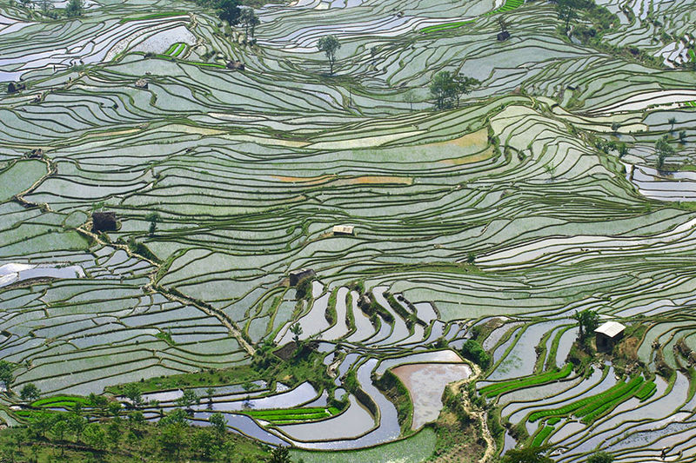
Obr. 7 – terasovitá pole, jižní Čína

Slide 11
Hongkong a Macao
Součástí Číny se roku 1997 stala bývalá britská kolonie Hongkong. Smlouva z tohoto roku zaručuje zachování tržního systému hospodářství po dobu 50 let, tedy do roku 2047. Podle ústavy se Hongkong těší vysokému stupni autonomie, pouze za mezinárodní politiku a ozbrojené síly zodpovídá centrální vláda v Pekingu.
Zvláštní správní oblastí Číny je také bývalá portugalská kolonie Macao, která je součástí Číny od roku 1999.

Slide 12
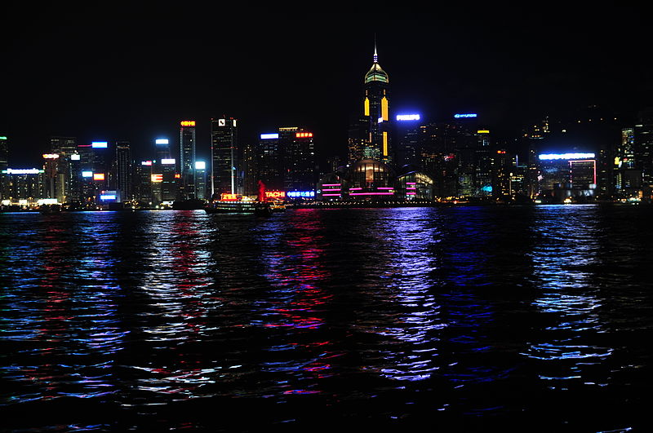
Obr. 8 - Hongkong

Slide 13
tibet
Tibet je historické území ve střední Asii. Z velké části se rozkládá na Tibetské náhorní plošině a jeho průměrná výška dosahuje přibližně 4 900 m n. m., pročež se Tibetu někdy říká „střecha světa“. V minulosti býval Tibet nezávislým královstvím, od padesátých let 20. století je naprostá většina původního území okupována Čínskou lidovou republikou.
Asi polovinu území historického Tibetu dnes zabírá Tibetská autonomní oblast.

Slide 14
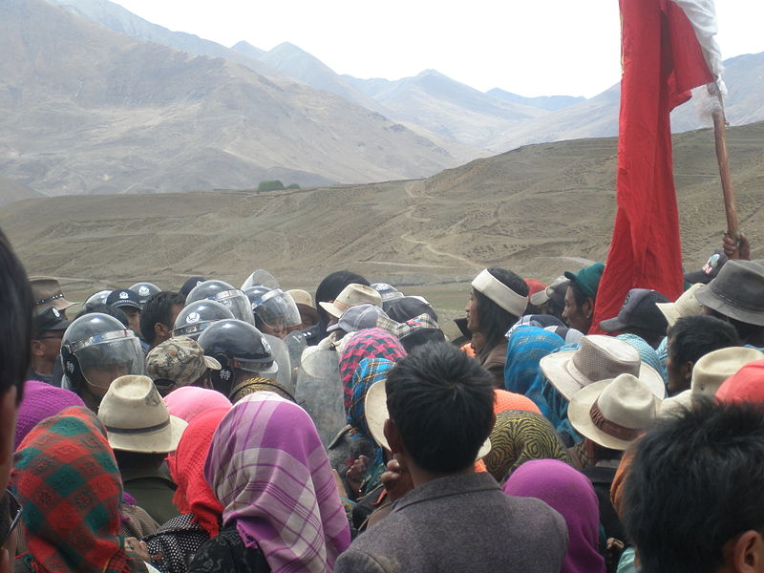
Obr. 9 – demonstrace v Tibetu

Slide 15
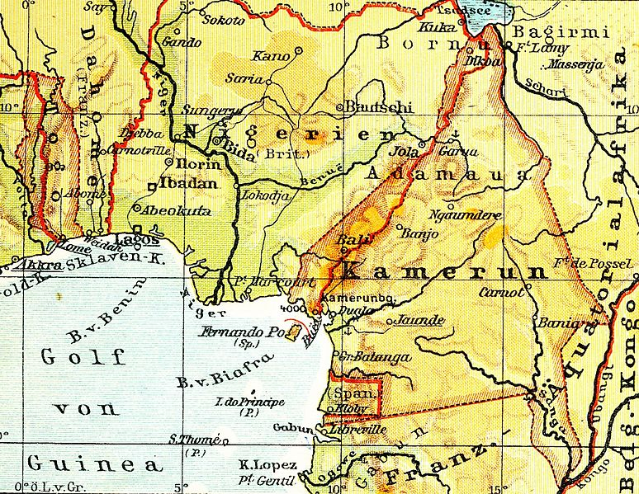
UKAŽ NA MAPĚ
Himálaj, Ťan – Šan, poušť Gobi, poušť Taklamakan, Tibetská plošina, Velká čínská nížina, Taiwan
Huang He, Chang Jiang
Macao, Hongkong
Peking, Šanghaj

Slide 16
OTÁZKY K OPAKOVÁNÍ
Které důležité objevy pocházejí z Číny?
Jaký politický režim vládne v Číně?
Na čem je založeno čínské hospodářství?
Jak čínská vláda reguluje počet obyvatel a proč?
Která zvláštní správní území patří k Číně?
Srovnej statut Tibetu v minulosti a v současnosti.
PROCVIČTE SE V TESTÍKU
http://www.zcsol.cz/zaklad/testy/form.php?&jmeno_testu=../../zaklad/stranky_predmetu/zadani_testu/z7_15_blizky_vychod.txt&img_adr=../stranky_predmetu/zadani_testu/z7_15_blizky_vychod&vymazat=ano

Slide 17
POUŽITÉ ZDROJE
Obr. 1 - historicair [2013_05_02], dostupné jako volné dílo na www: http://commons.wikimedia.org/wiki/File:Asie.svg
Obr. 2 - SKopp [2013_05_02], dostupné jako volné dílo na www: http://commons.wikimedia.org/wiki/File:Flag_of_the_People%27s_Republic_of_China.svg?uselang=cs
Obr. 3 - Jeff Kubina [2013_05_02], dostupné jako volné dílo na www: http://commons.wikimedia.org/wiki/File:Giant_Panda_2004-03-2.jpg?uselang=cs
Obr. 4 - P.gibellini [2013_05_02], dostupné pod licencí Creative Commons na www: http://commons.wikimedia.org/wiki/File:Bombyx_mori_sul_bozzolo_02.jpg
Obr. 5 - Immanuel Giel [2013_05_02], dostupné jako volné dílo na www: http://commons.wikimedia.org/wiki/File:Everyday_Life_in_Old_China_17.jpg
Obr. 6 - Agnieszka Bojczuk [2013_05_02], dostupné pod licencí Creative Commons na www: http://commons.wikimedia.org/wiki/File:Shanghai_-_Nanjing_Road.jpeg
Obr. 7 - JialiangGao [2013_05_02], dostupné pod licencí Creative Commons na www: http://commons.wikimedia.org/wiki/File:Subsistent_Farming_Southern_China_1.jpg
Obr. 8 - Ralf Roletschek [2013_05_02], dostupné pod licencí Creative Commons na www: http://commons.wikimedia.org/wiki/File:13-08-09-hongkong-by-RalfR-201.jpg
Obr. 9 - SFT HQ [2013_05_02], dostupné pod licencí Creative Commons na www: http://commons.wikimedia.org/wiki/File:Protesters_and_Security_Forces_Standoff_%284806020557%29.jpg

